Slide 1
Quelques rappels sur les techniques de retraitement à l’émulsion de bitume et leurs prises en compte dans ERASMUS

Slide 2
Plan de l’exposé
Le processus de retraitement en place
Avantages et limites de ces techniques
Consommation d’énergie, Emissions GES
Les documents de références
Classification des retraitements
Dénomination des retraitements dans ERASMUS
Critères de dimensionnement
Couches de roulement sur retraitements
Introduction des différentes classes de retraitement dans ERASMUS
Exemple d’application d’ERASMUS pour élaborer des conceptions avec retraitements

Slide 3
Joël Conan 2009

Slide 4
Diminution des travaux annexes (rehaussement des accotements),,
Marc-Stéphane Ginoux 2010

Slide 5
Marc-Stéphane Ginoux 2010

Slide 6
J. F. Lafon

Slide 7
J. F. Lafon

Slide 12
Classification des retraitements à l’émulsion de bitume

Slide 13
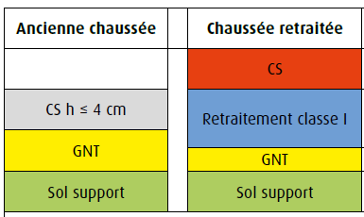
% de mat. bitumineux à retraiter < 75%
Classe de retraitement I
10 à 15 cm
Nécessité d’avoir une GNT « propre »
Retraitement généralement de faible compacité :
caractéristiques mécaniques faibles

Slide 14
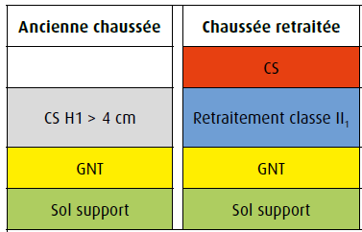
% de mat. bitumineux à retraiter de 75 à 90 %
Classe de retraitement II₁
(1,1 à 1,3) x H1 5 à 12 cm
Retraitement classe II₁
Nécessité d’avoir une GNT « propre »
Amélioration de la compacité vis-à-vis de la Classe 1 :
caractéristiques mécaniques moyennes

Slide 15
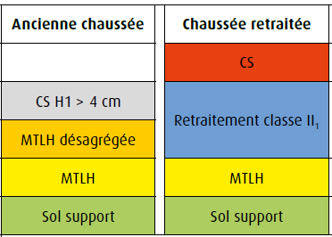
% de mat. bitumineux à retraiter de 75 à 90 %
Classe de retraitement II₁
(1,1 à 1,3) x H1 5 à 12 cm
Solution intéressante pour résoudre les problèmes liés aux fissurations dégradées des Assises Traitées aux Liants Hydrauliques provoquées par la partie supérieure désagrégée

Slide 16
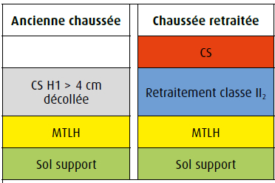
% de mat. bitumineux à retraiter > 90 %
Classe de retraitement II₂
5 à 12 cm
Solution intéressante pour résoudre les problèmes de décollement des matériaux bitumineux du support en MTLH

Slide 17
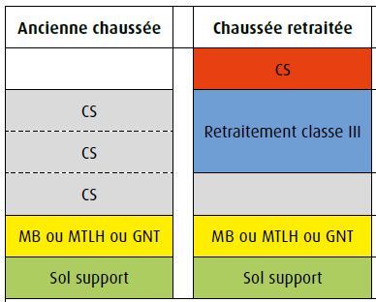
% de mat. bitumineux à retraiter 100 %
Classe de retraitement III
5 à 12 cm
Recyclage de la surface bitumineuse et régénération du liant

Slide 18
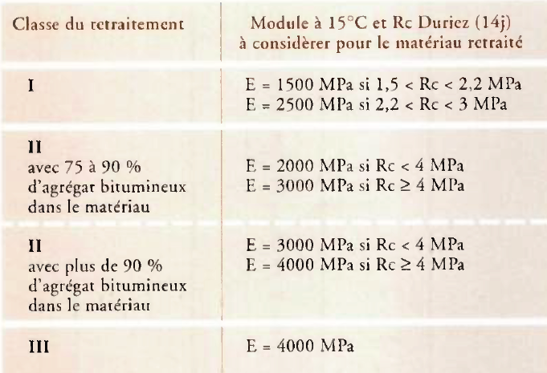
Caractéristiques mécaniques des retraitements
Fonction :
du % d’agrégat bitumineux
Rc Duriez
< 75 %
1
2

Slide 19
Dénomination des retraitements dans ERSAMUS
Classe retraitement | Module à 15°C en MPa | Dénomination
I | 1500 | Retr_CIa
 | 2500 | Retr_CIb
II1 | 2000 | Retr_CII1a
 | 3000 | Retr_CII1b
II2 | 3000 | Retr_CII2a
 | 4000 | Retr_CII2b
III | 4000 | Retr_CIII

Slide 20
Critères de dimensionnement
εT
εT
CR
CR
Retr CI ou CII
Retr CIII
Anc. Enrobé
GNT
GNT
εz
εz
Sol
Sol

Slide 21
Couches de surface sur les retraitements
Guide tech. Retrait. 2003

Slide 22
Couches de surface sur les retraitements
Guide Technique Diag. Renf. 2016

Slide 23
Couches de surface sur les retraitements
 | T4 | T3 | T2 | T1
GT Retr. 2003 | ES MBCF | ES MBCF BBTM | ES MBCF BBTM BBM | BBTM BBM
GT Renf. 2016 | ES* MBCF* 6 BB | 6BB | 6BB* 8BB
* Durée courte

Slide 24
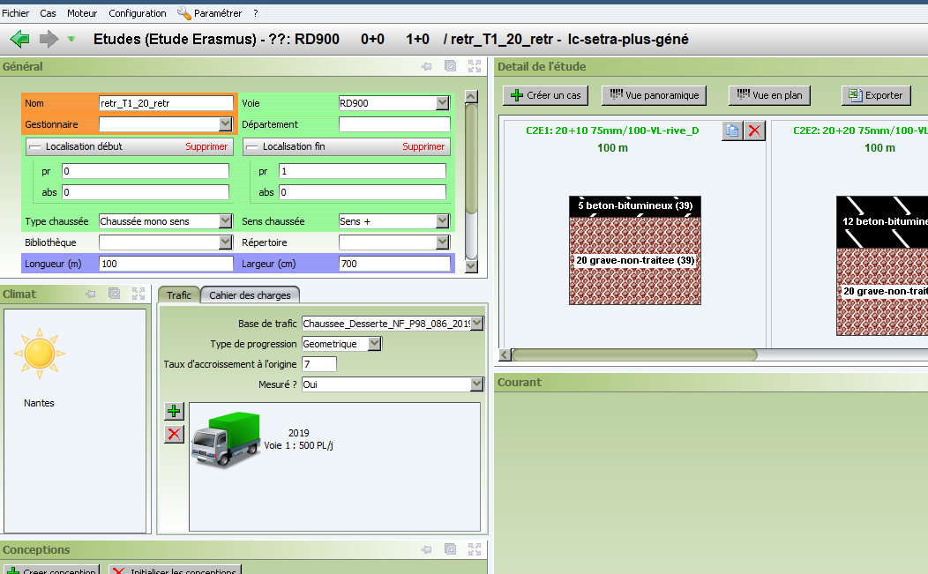
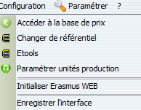
Introduction des différentes classes de retraitement dans ERASMUS

Slide 25
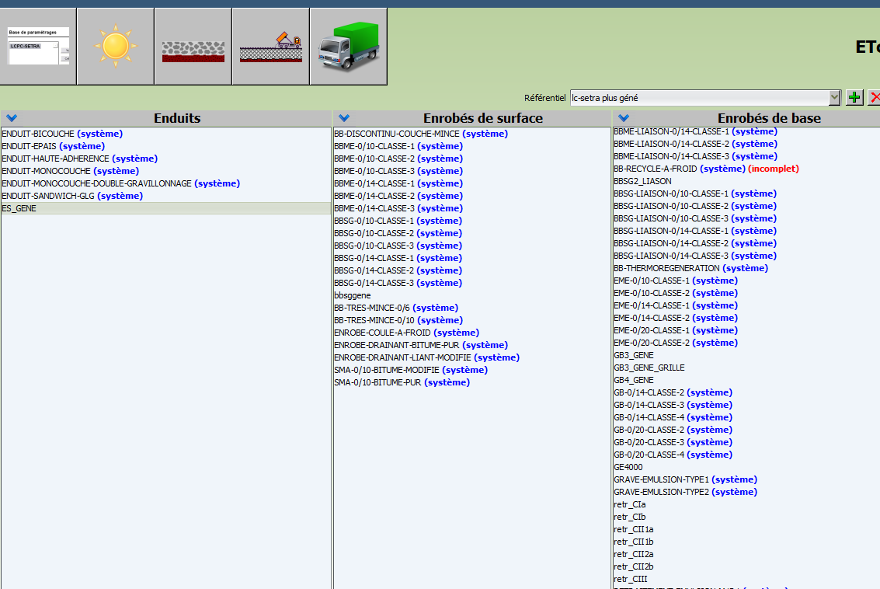
Introduction des différentes classes de retraitement dans ERASMUS

Slide 26
Introduction des différentes classes de retraitement dans ERASMUS

Slide 27
Le retraitement en place des enrobés à l’émulsion de bitume dans ERASMUS
Toutes les conditions vues précédemment sont prises en compte
Classes des matériaux
Voir Etools Technique
Profondeurs de retraitement
Les conditions vis-à-vis des interfaces décollées
Critères de dimensionnement
Epsi Z sur le sol
Epsi T partie inf. de la Couche de Roulement

Slide 28
ERASMUS
Exemple de conceptions retenant les techniques de retraitement à l’émulsion de bitume

Slide 29
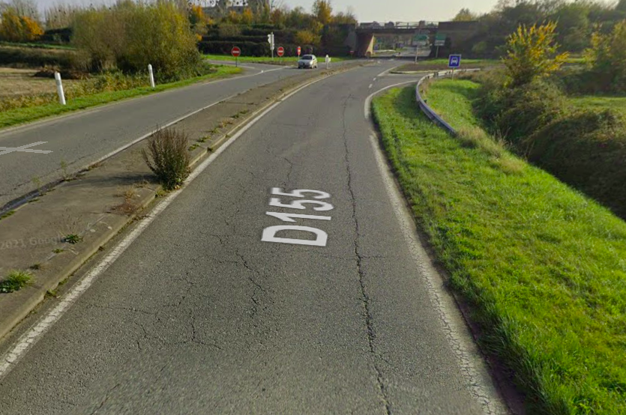
Présentation de la route
Route départementale
En zone périurbaine
Rase campagne
2 chaussées, 2 voies
Trafic 2022 : 8215 veh./j dont 4% PL
164 PL/J/sens
Largeur : 3,5 m / voie

Slide 30
Historique
Construction ~ 1981
2 types de structures
Bitumineuse
Mixte
Dernier revêtement : 2008
Qq purges en GB

Slide 31
Investigations réalisées
Mesures de déflexion au déflectographe 03 dans les deux sens
Relevés de dégradation type M2
Mesures des déformations transversales (TUS)
Mesures d’uni à l’APL
Carottages φ 150
Analyses d’amiante

Slide 32
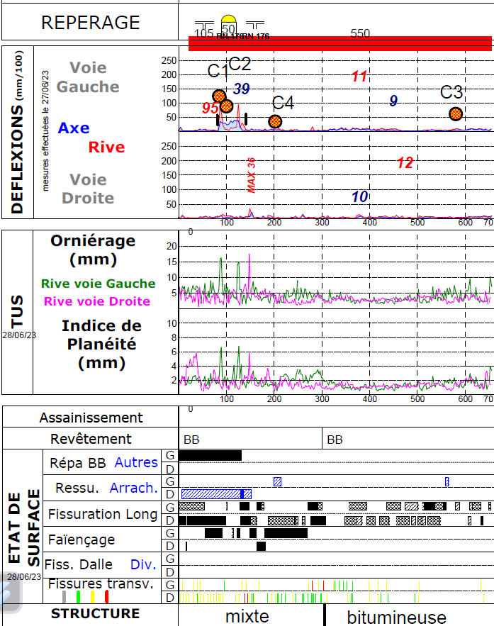
Schéma itinéraire

Slide 33
Schéma itinéraire
Faibles déflexions

Slide 34
Schéma itinéraire
Faibles déflexions
Fissurations très élevées

Slide 35
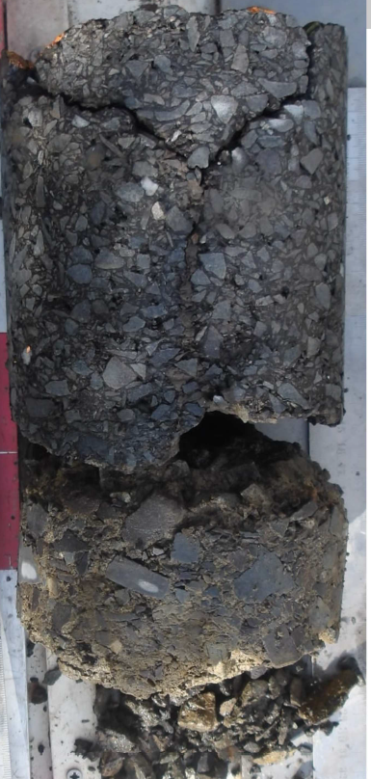
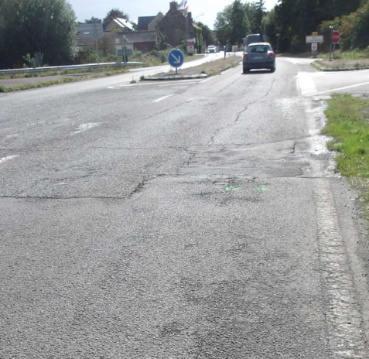
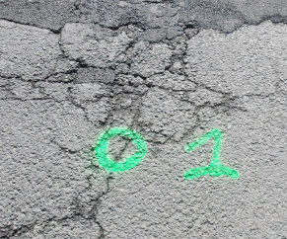
Carottage 1 dans une zone réparée
13 Mat. Bit.
Présence de faïençage

Slide 36
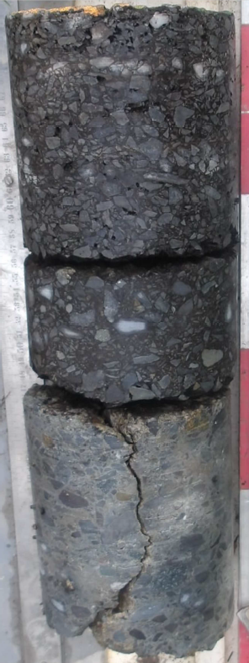
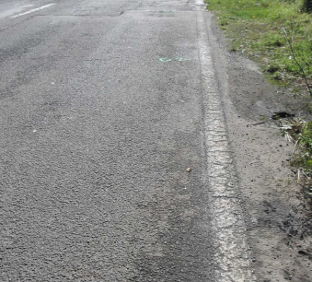
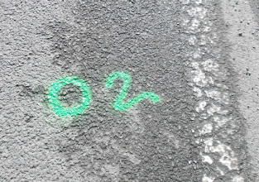
Carottage 2, structure mixte
2,5 BB
10,5 Mat. Bit.
10 Mat. Bit.
20 GC
Proche d’une fissure transversale

Slide 37
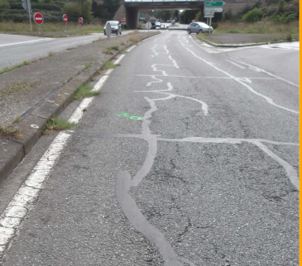
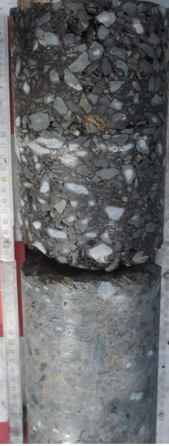
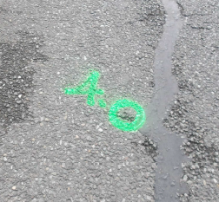
Carottage 4, structure mixte
20 Mat. Bit.
Fissuration hors bande de roulement
21 GC

Slide 38
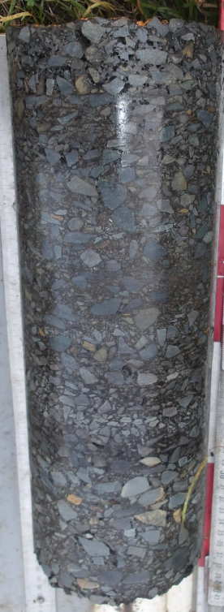
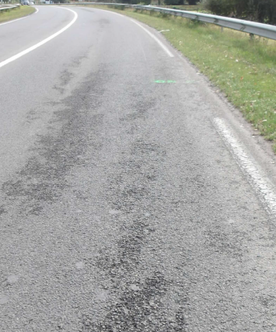
Carottage 3, structure bitumineuse
Fissuration par le haut
Sur zone fissurée longitudinalement

Slide 39
Synthèse des investigations
Structures bitumineuse et mixte de 1981 entretenues en 2008
Qq purges en GB
Déflexions :
< 10/100 mm sur la majorité de la section
40/100 mm et qq pointes à 90/100mm dans la zone purgée
Fissuration longitudinale dans et hors des BdR,
Faïençage dans les BdR

Slide 40
Découpage en zones homogènes
1
1
2
3
4

Slide 41
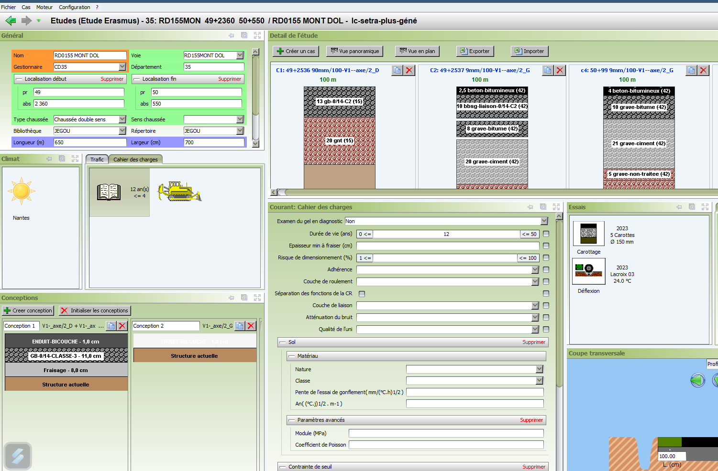
Application d’ERASMUS

Slide 42
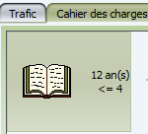
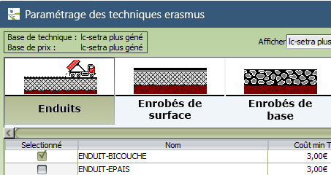
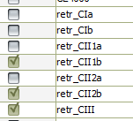

Slide 43
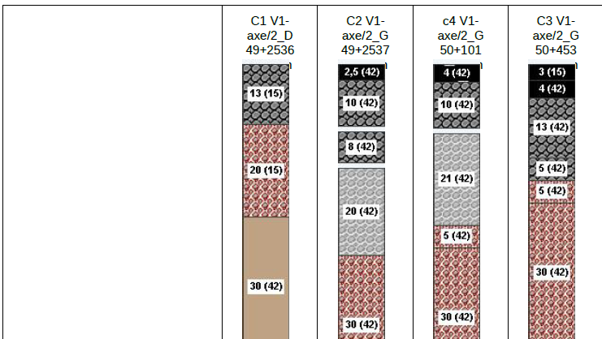
ES
4 BBM
4 BBM + 8 GB3 Fraisage 8
4BBM 5 retr_CIIb
4 BBM 13 retr_CIIb

Slide 45
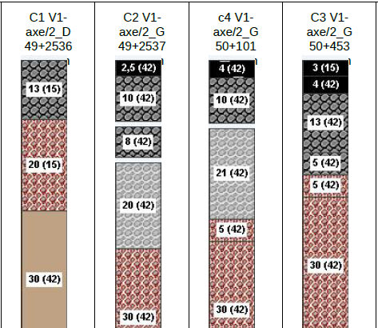
es-b | 1 ans - Fatigue de GNT-PLATEFORME (1981) Déformation admissible | > 50 ans | Fatigue de Grave ciment (1981) D= 39.22 | > 50 ans
4 bbdcm | Fatigue de GNT-PLATEFORME (1981) Déformation admissible | Problème heuristique de BB discontinu couche mince Epaisseur mini si couche en dessous fissurée | Fatigue de Grave ciment (1981) D= 38.79 | > 50 ans - bbdcm D= 0.00 (25.%)
5 FR + 8 gb-0/14-C3 + es-b | 10 ans - Fatigue de GNT-PLATEFORME (1981) Déformation admissible | > 50 ans - gb-0/14-C3 D= 0.00 (25.%) | > 50 ans - gb-0/14-C3 D= 0.08 (25.%) | > 50 ans - gb-0/14-C3 D= 0.00 (25.%)
8 FR + 8 gb-0/14-C3 + 4 bbdcm | 13 ans - gb-0/14-C3 D= 0.45 (25.%) | > 50 ans - gb-0/14-C3 D= 0.00 (25.%) | > 50 ans - gb-0/14-C3 D= 0.05 (25.%) | > 50 ans - gb-0/14-C3 D= 0.00 (25.%)
8 FR + 11 gb-0/14-C3 + es-b | 12 ans - Conception Sur élévation 1. | > 50 ans - gb-0/14-C3 D= 0.00 (25.%) | > 50 ans - gb-0/14-C3 D= 0.05 (25.%) | > 50 ans - gb-0/14-C3 D= 0.00 (25.%)
5 retr_CII2b + es-b | 2 ans - Fatigue de GNT-PLATEFORME (1981) Déformation admissible | > 50 ans - retr_CII2b D= 0.00 (25.%) | > 50 ans - retr_CII2b D= 0.00 (25.%) | > 50 ans - retr_CII2b D= 0.00 (25.%)
5 retr_CII2b + 4 bbdcm | 8 ans - Fatigue de GNT-PLATEFORME (1981) Déformation admissible | > 50 ans - retr_CII2b D= 0.00 (25.%) | > 50 ans - retr_CII2b D= 0.00 (25.%) | > 50 ans - retr_CII2b D= 0.00 (25.%)
13 retr_CII2b + 4 bbdcm | 14 ans - retr_CII2b D= 0.01 (25.%) | > 50 ans - retr_CII2b D= 0.00 (25.%) | > 50 ans - retr_CII2b D= 0.00 (25.%) | > 50 ans - retr_CII2b D= 0.00 (25.%)

Slide 46
Détail
es-b | 1 ans - Fatigue de GNT-PLATEFORME (1981) Déformation admissible | > 50 ans
4 bbdcm | Fatigue de GNT-PLATEFORME (1981) Déformation admissible | Problème heuristique de BB discontinu couche mince Epaisseur mini si couche en dessous fissurée
5 FR + 8 gb-0/14-C3 + es-b | 10 ans - Fatigue de GNT-PLATEFORME (1981) Déformation admissible | > 50 ans - gb-0/14-C3 D= 0.00 (25.%)
8 FR + 8 gb-0/14-C3 + 4 bbdcm | 13 ans - gb-0/14-C3 D= 0.45 (25.%) | > 50 ans - gb-0/14-C3 D= 0.00 (25.%)
8 FR + 11 gb-0/14-C3 + es-b | 12 ans - Conception Sur élévation 1. | > 50 ans - gb-0/14-C3 D= 0.00 (25.%)

Slide 47
Solutions par zone
4 BBM
Fraisage 8
+ 8 GB3
Sous surveillance
ou ES ou BBTM
4 BBM
5
5
retr_CIIb
13

Slide 48
Conclusion
ERASMUS permet d’élaborer des conceptions à partir des différentes classes de retraitement en place à l’émulsion pour les différents types de structure

Slide 49
Conclusion
Ces techniques de retraitement nécessitent des études préalables sur les matériaux en place et doivent faire l’objet d’un projet

Slide 50
Conclusion
Rappelons que ces techniques de retraitement permettent des gains:
de consommation d'énergie
d’émission de GES

Slide 51
Merci de votre attention

